Slide 1
Contrataciones en Minera Los Pelambres
Asociación de Industriales Antofagasta

Slide 2
Organigrama
Dependencia Organizacional
José Miguel Labbé
Gerente Administración y Finanzas MLP
Dependencia Funcional
Karl Jockel
Gerente Corporativo de Abastecimiento
Samuel Mendoza
Gerente Abastecimiento
Sergio Caroca
Planificación y activación
( +2 )
Juan Pablo Bravo
Contratos Operacionales
( +3 )
Susan Levis
Contratos Transversales
( +3 )
Denis Oliva
Logística
( +5 )

Slide 3
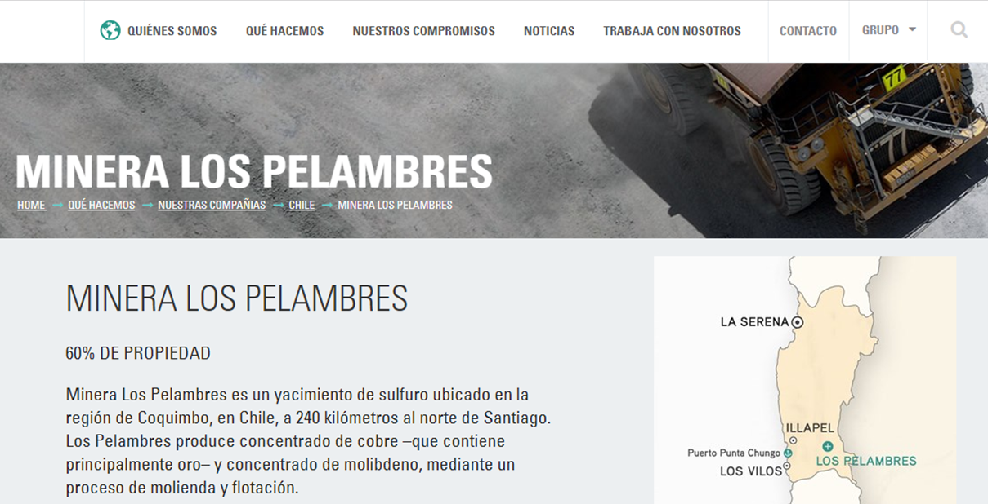
Quienes somos

Slide 4


Procesos de Compras y Contrataciones
Definición de la necesidad
Plan de contratación
Evaluación de ofertas y adjudicación
Arranque
Generación de solicitud
Licitación
Generación de contratos

Slide 5
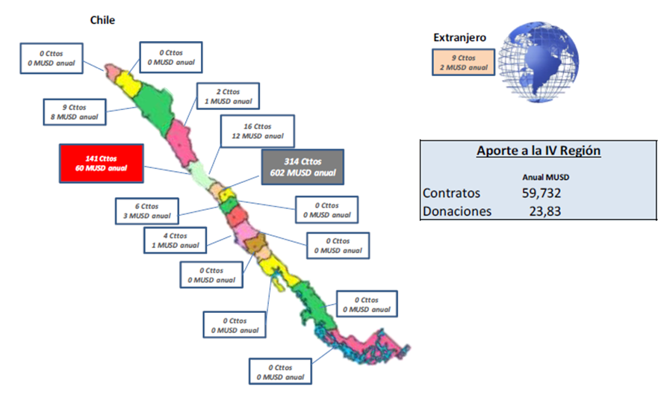
Distribución por zona
Dinámico

Slide 6
Contactos
Susan Levis
Jefe de Contratos
slevis@pelambres.cl

